Slide 1



Modelo Entidade-Relacionamento (MER)

Slide 2

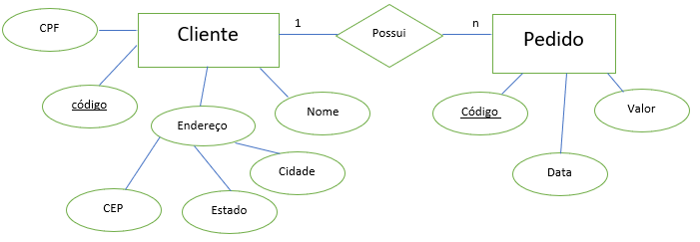
Modelo Entidade-Relacionamento (MER)
O Modelo Entidade Relacionamento (também chamado Modelo ER, ou simplesmente MER), como o nome sugere, é um modelo conceitual utilizado na Engenharia de Software para descrever os objetos (entidades) envolvidos em um domínio de negócios, com suas características (atributos) e como elas se relacionam entre si (relacionamentos).

Slide 3
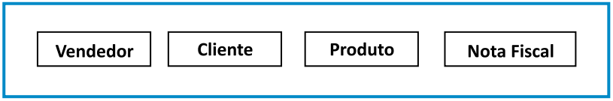
Entidades
Uma entidade é algo sobre o qual se deseja que sejam coletados e armazenados dados. Ela representa um tipo particular de objeto no mundo real. Por isso, as entidades são “distinguíveis”, ou seja, cada ocorrência de entidade é única e distinta. As entidades podem ser objetos físicos, como clientes e produtos, mas também abstrações, como rotas de voo ou apresentações musicais.

Slide 4
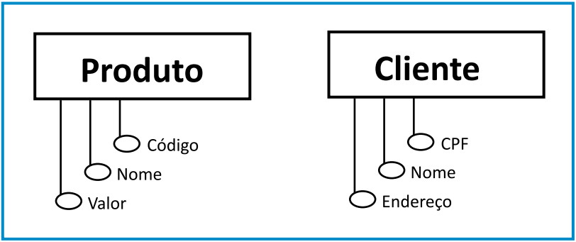
Atributos
Atributos são as características que descrevem cada entidade dentro do domínio. Por exemplo, um cliente possui nome, endereço e telefone. Durante a análise de requisitos, são identificados os atributos relevantes de cada entidade naquele contexto, de forma a manter o modelo o mais simples possível e consequentemente armazenar apenas as informações que serão úteis futuramente.

Slide 5
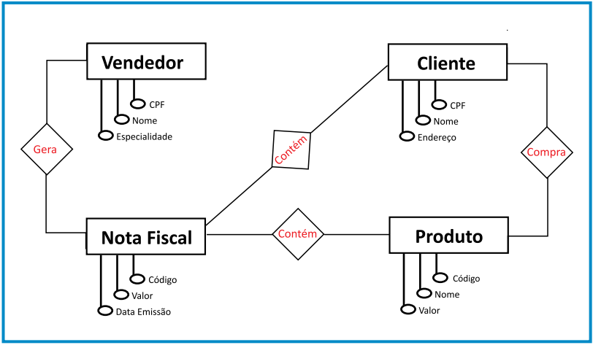
Relacionamentos
As entidades podem se relacionar entre si, havendo assim uma associação, que conhecemos como relacionamento, que normalmente são representados por verbos. Como, por exemplo, “uma pessoa trabalha para uma empresa”.

Slide 6
Cardinalidade
A cardinalidade em bancos de dados refere-se à relação entre as tabelas, especificamente ao número de registros em uma tabela que podem estar relacionados a um único registro em outra tabela.
É uma medida que indica quantos registros em uma tabela estão associados a um registro correspondente em outra tabela.

Slide 7
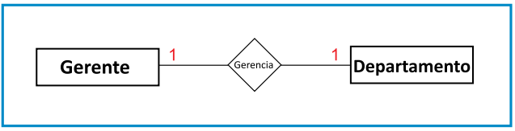
Cardinalidade Um-para-Um (1:1)
Nesse tipo de relação, um registro em uma tabela está associado a apenas um registro em outra tabela e vice-versa.
Exemplo: O gerente pode gerenciar apenas um departamento, assim como um departamento de uma empresa pode ser gerenciado por apenas um gerente

Slide 8
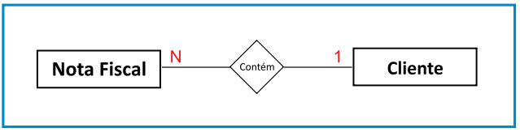
Cardinalidade Um-para-Muitos (1:N)
Aqui, um registro em uma tabela pode estar associado a vários registros em outra tabela, mas cada registro na segunda tabela está associado a apenas um registro na primeira tabela
Exemplo: No sistema de vendas, é possível afirmar que pode-se gerar várias notas fiscais para os clientes, porém cada nota fiscal possui apenas um cliente descrito, não sendo possível que a mesma nota fiscal seja gerada para dois clientes ao mesmo tempo.

Slide 9
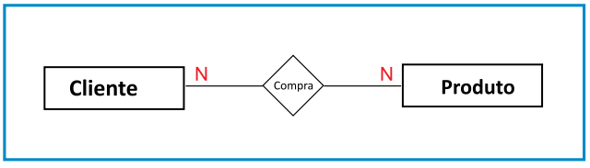
Cardinalidade Muitos-para-Muitos (N:N)
Um relacionamento do tipo muitos para muitos representa que várias
ocorrências da entidade A relacionam-se com várias ocorrências da entidade B, sendo que, consequentemente, o inverso é verdadeiro
Exemplo: No sistema de vendas alocado em um supermercado, um cliente pode comprar vários produtos, assim como um determinado produto pode ser adquirido por vários clientes.

Slide 10
Cardinalidade
A cardinalidade é de extrema importância na modelagem de bancos de dados, pois afeta diretamente o desempenho das consultas.
Uma cardinalidade corretamente modelada permite consultas mais eficientes e precisas, reduzindo o tempo de resposta e otimizando o uso dos recursos do banco de dados.
Além disso, a cardinalidade também influencia na integridade dos dados.

Slide 11
Cardinalidade
Uma cardinalidade mal definida pode levar a inconsistências e redundâncias nos registros.
Por exemplo, se a cardinalidade entre uma tabela de pedidos e uma tabela de produtos for definida incorretamente como um-para-um, cada pedido precisaria repetir os dados do produto, resultando em uma duplicação desnecessária de informações.

Slide 12
Cardinalidade
Existem dois tipos de cardinalidade: mínima e máxima.
A cardinalidade máxima, expressa o número máximo de ocorrências de determinada entidade, associada a uma ocorrência da entidade em questão, através do relacionamento.
A cardinalidade mínima, expressa o número mínimo de ocorrências de determinada entidade associada a uma ocorrência da entidade em questão através do relacionamento.

Slide 13
Cardinalidade
Existem dois tipos de cardinalidade: mínima e máxima.
A cardinalidade máxima, expressa o número máximo de ocorrências de determinada entidade, associada a uma ocorrência da entidade em questão, através do relacionamento.
A cardinalidade mínima, expressa o número mínimo de ocorrências de determinada entidade associada a uma ocorrência da entidade em questão através do relacionamento.

Slide 14
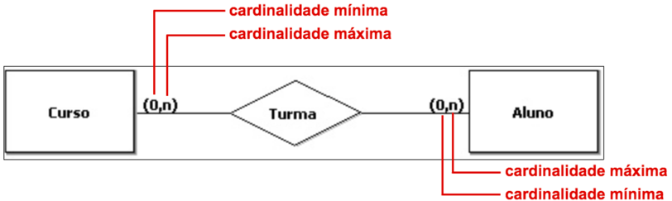
Cardinalidade
Existem dois tipos de cardinalidade: mínima e máxima.

Slide 15
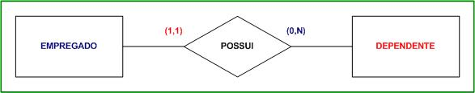
Cardinalidade
Para fazermos a leitura do modelo, partimos de determinada entidade e a cardinalidade correspondente a essa entidade é representada no lado oposto. Em nosso exemplo, a cardinalidade (0:N) faz referência a EMPREGADO, já a cardinalidade (1:1), faz referência a DEPENDENTE.

Slide 16

Referências
https://www.dio.me/articles/a-importancia-da-cardinalidade-em-bancos-de-dados
https://www.devmedia.com.br/tecnologias-de-banco-de-dados-e-modelagem-de-dados/1660
https://fabiojaniolima.gitbooks.io/banco-de-dados-modelagem-de-dados/content/capitulo-2/2.4-tipos-de-relacionamento-ou-cardinalidade-do-relacionamento.html
https://www.inesul.edu.br/professor/arquivos_alunos/doc_1255617958.pdf
https://pt.wikipedia.org/wiki/Cardinalidade_(modelagem_de_dados)
https://help.tableau.com/current/pro/desktop/pt-br/cardinality_and_ri.htm

Slide 17














